Slide 1
Нравственно-патриотическое воспитание через приобщение к народной культуре
Балталаева А.С.
29 Апреля 2017г
Новосибирск 2017

Slide 2
Цель
Создание условий по формированию у детей
5 – 7 лет патриотических чувств через
приобщение к русской народной культуре.

Slide 3
Задачи
Способствовать формированию у детей элементарных
представлений о русском народном фольклоре.
Знакомить детей с предметами русского быта, жилищем,
народным костюмом. Привить потребность в изучении традиций.
Приобщать детей к выполнению общественно значимых заданий,
к добрым делам для семьи, родного дома, детского сада.
Заинтересовать и привлекать родителей к участию в создании
«мини-музеев», фольклорных праздников, изготовлению пособий.
Воспитывать чувство гордости и любви к Родине,
к родному краю, к ее народной культуре и людям, создающим её.

Slide 4
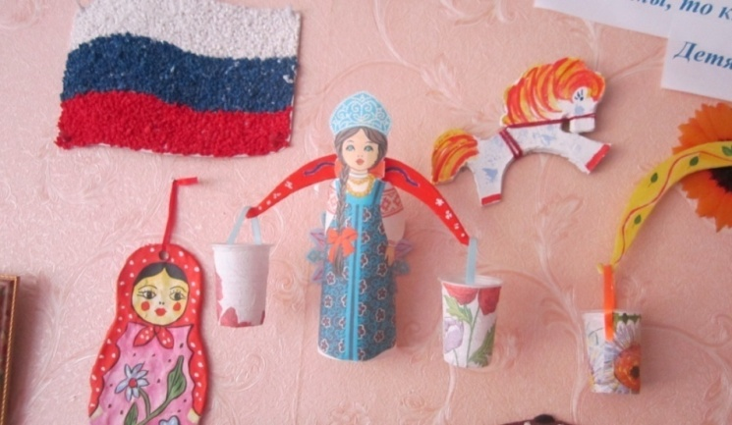
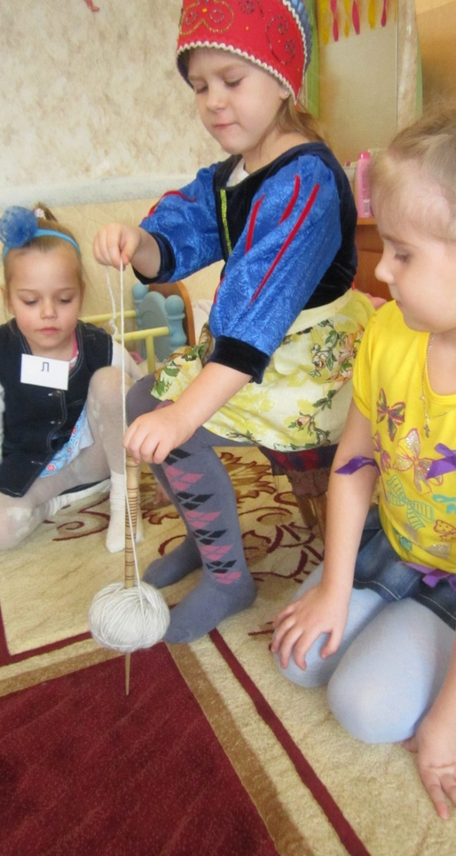
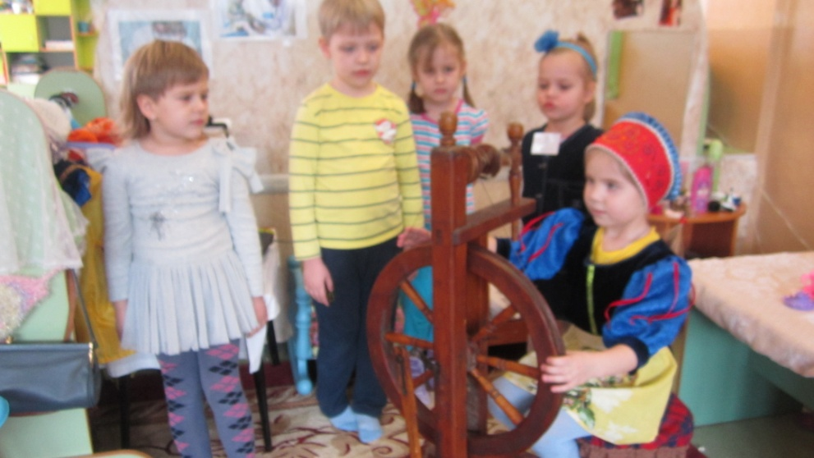
Мини-музей по патриотическому воспитанию:
«Если не мы, то кто же детям нашим поможет Россию
любить и знать. Как важно не опоздать!»

Slide 5
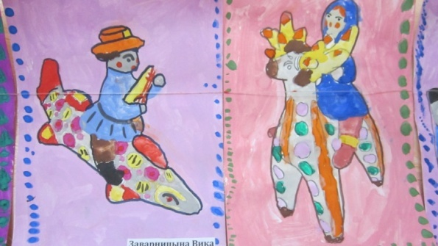
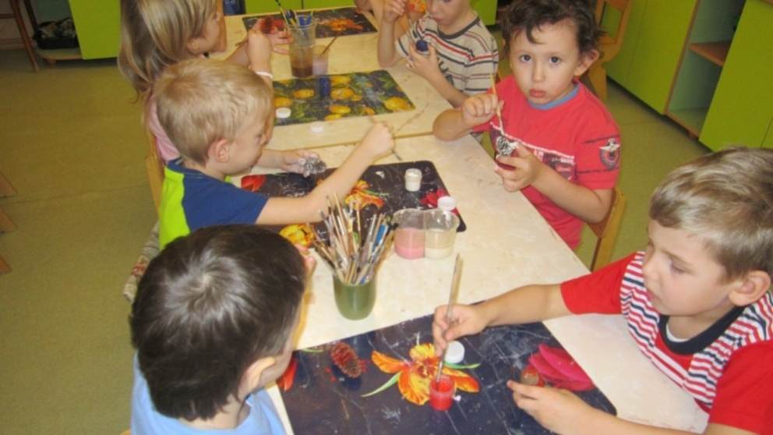
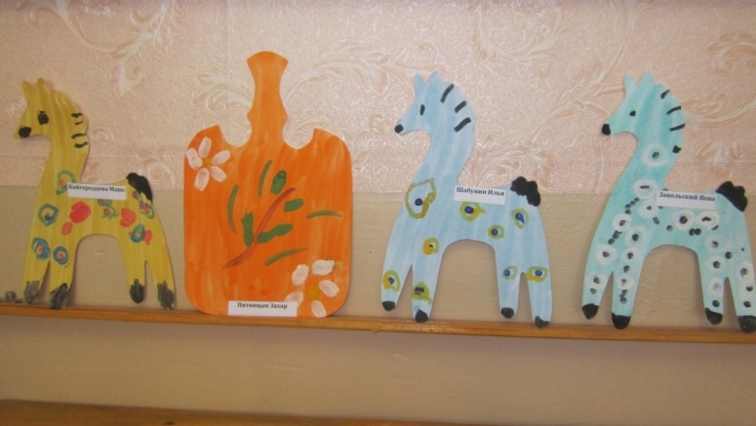
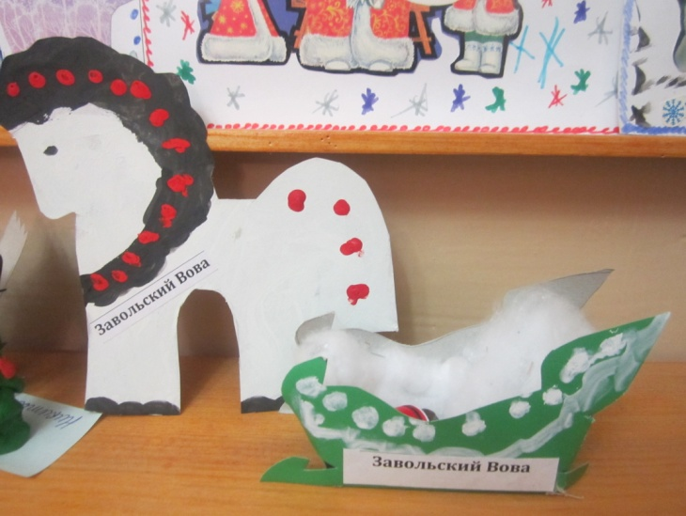
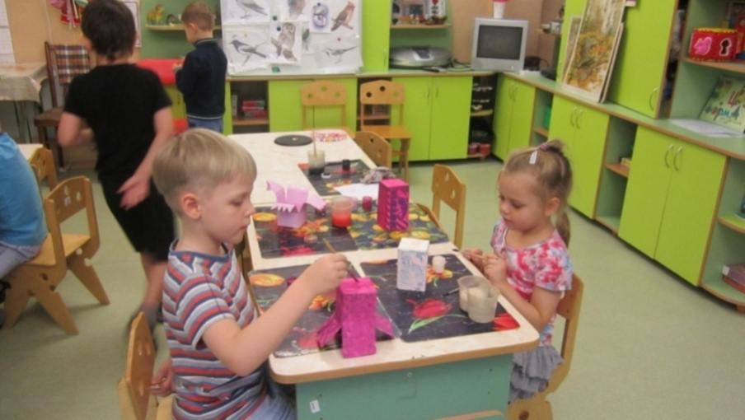
Творческая мастерская «У Марьи - Искусницы»

Slide 6
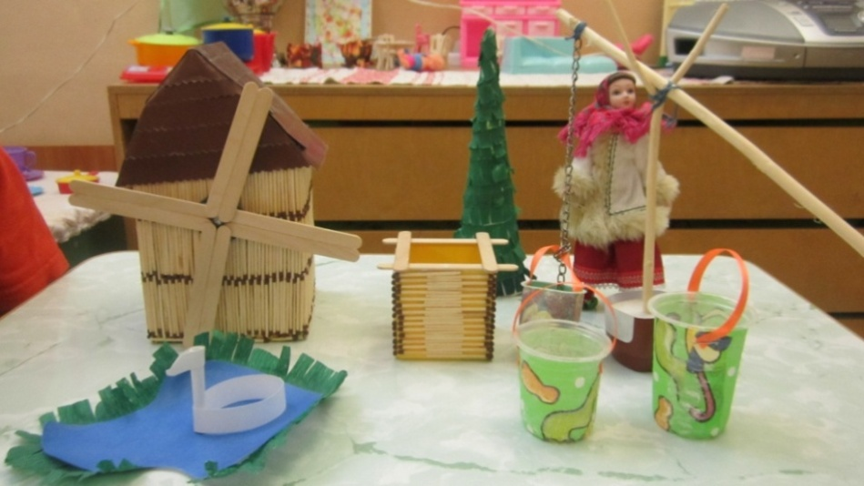
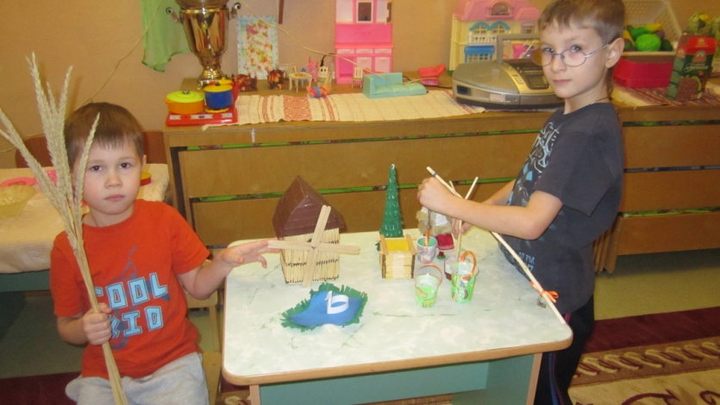
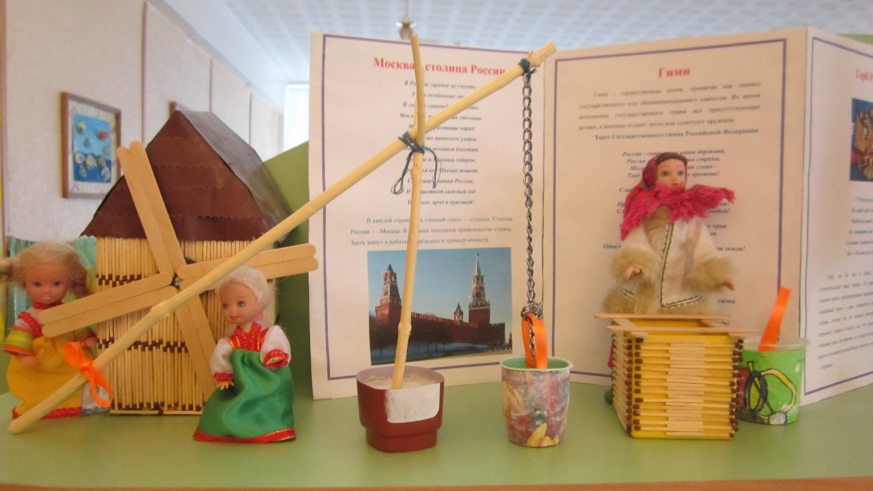
Фрагмент деревенской околицы

Slide 7
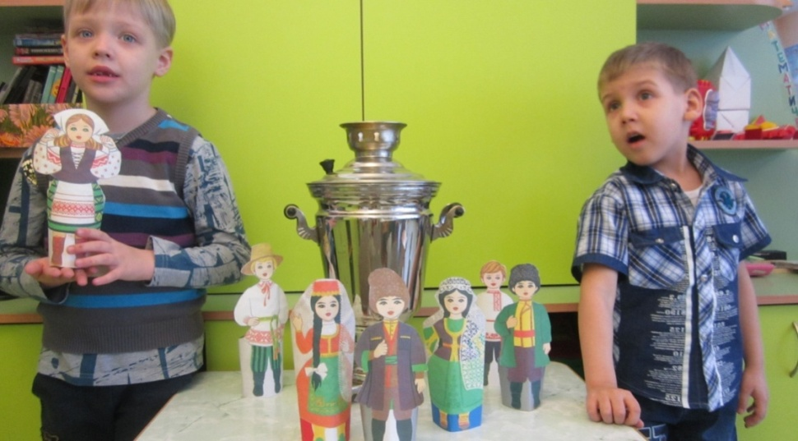
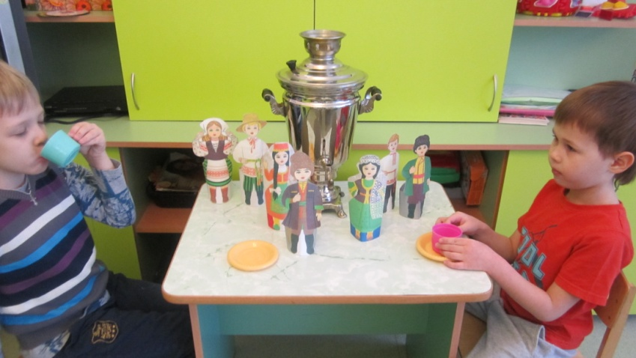
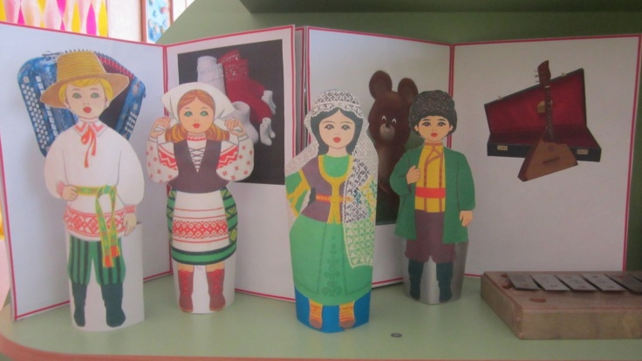
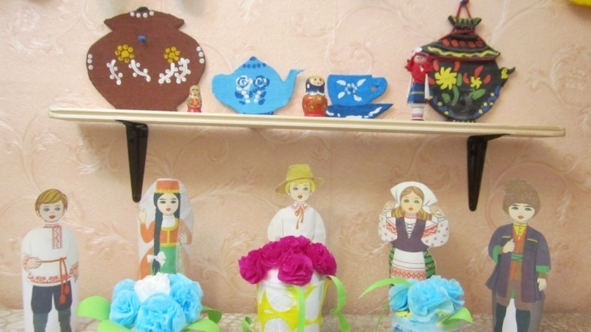
Выставка «Национальные костюмы народов России»

Slide 8
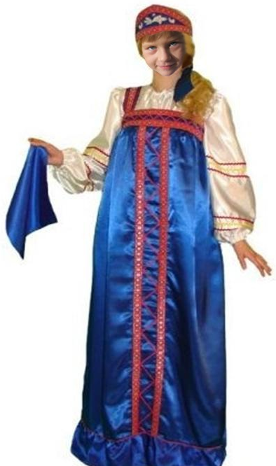
Слайд – шоу с участием детей группы

Slide 9
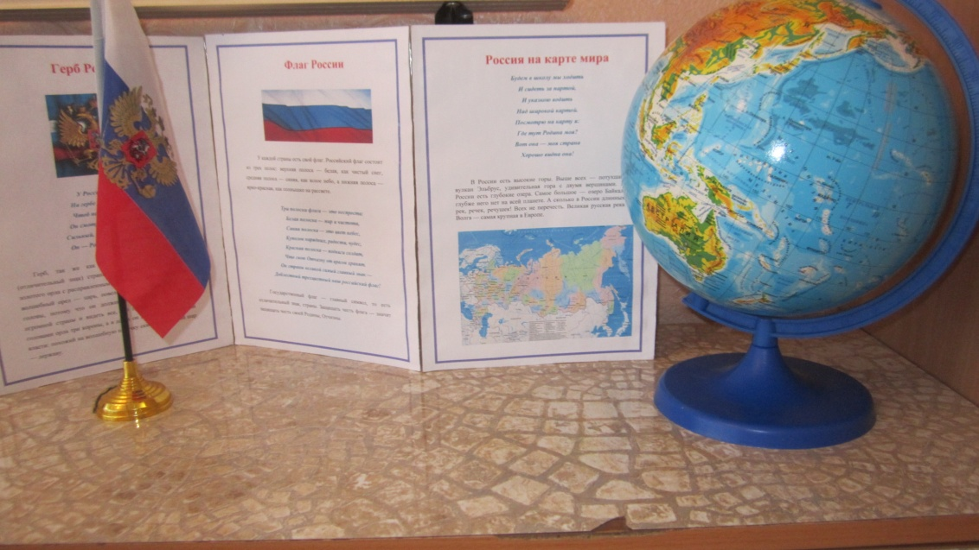
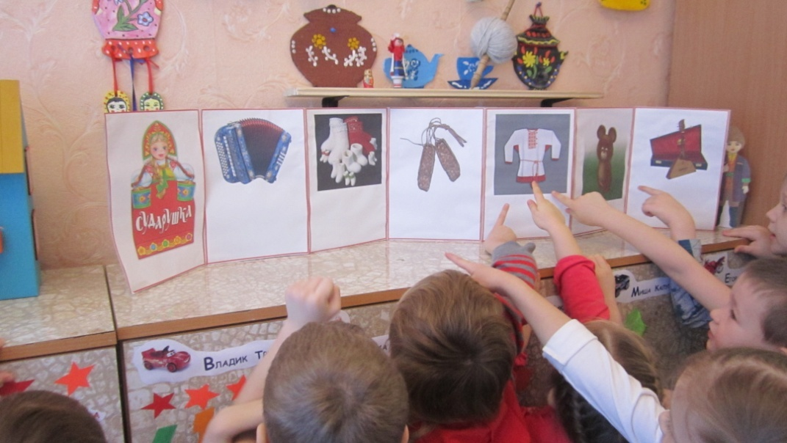
Основные символы России

Slide 10
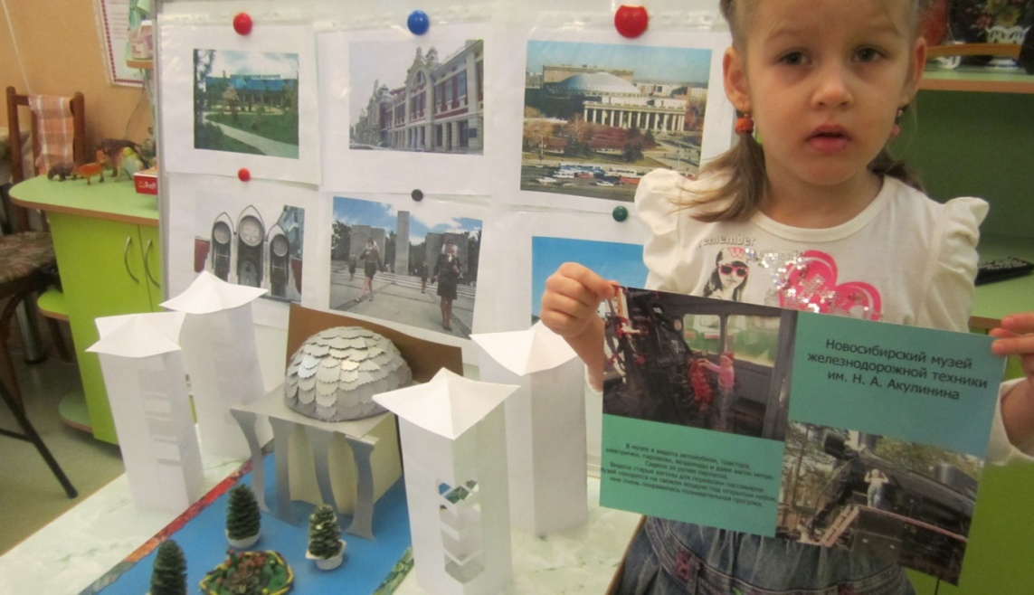
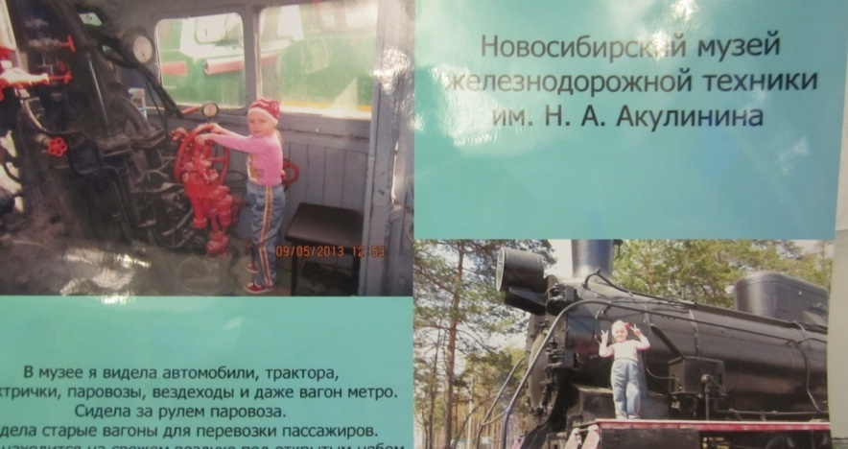
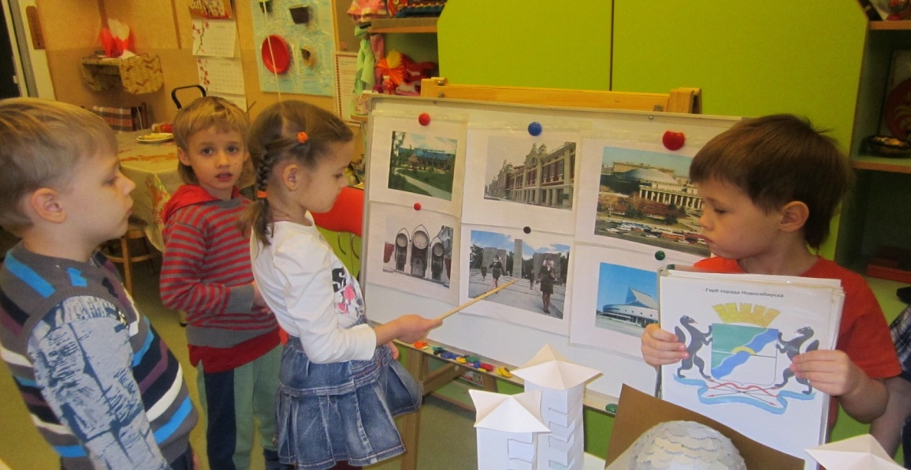
Альбом «Памятные места нашего города»

Slide 11
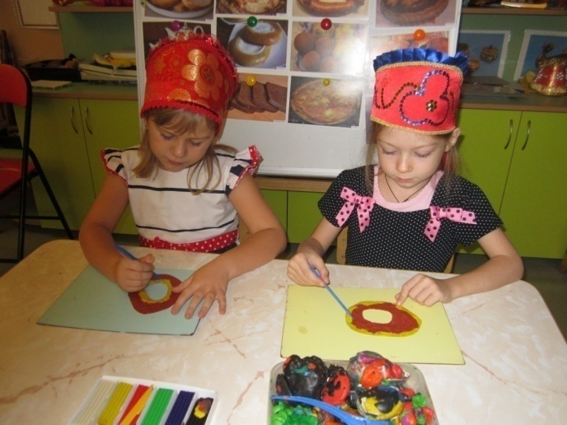
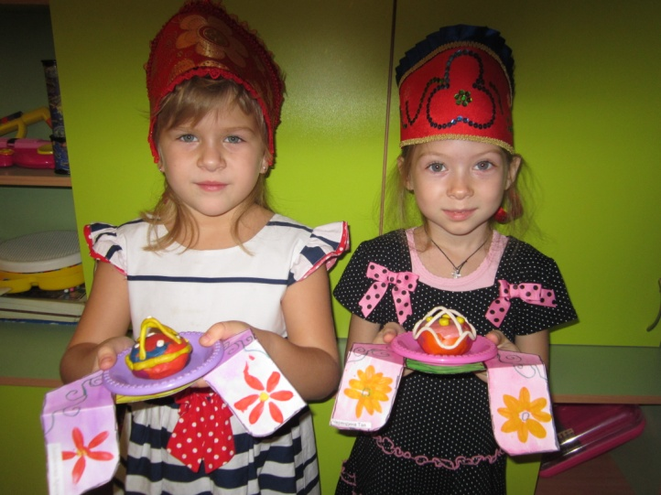
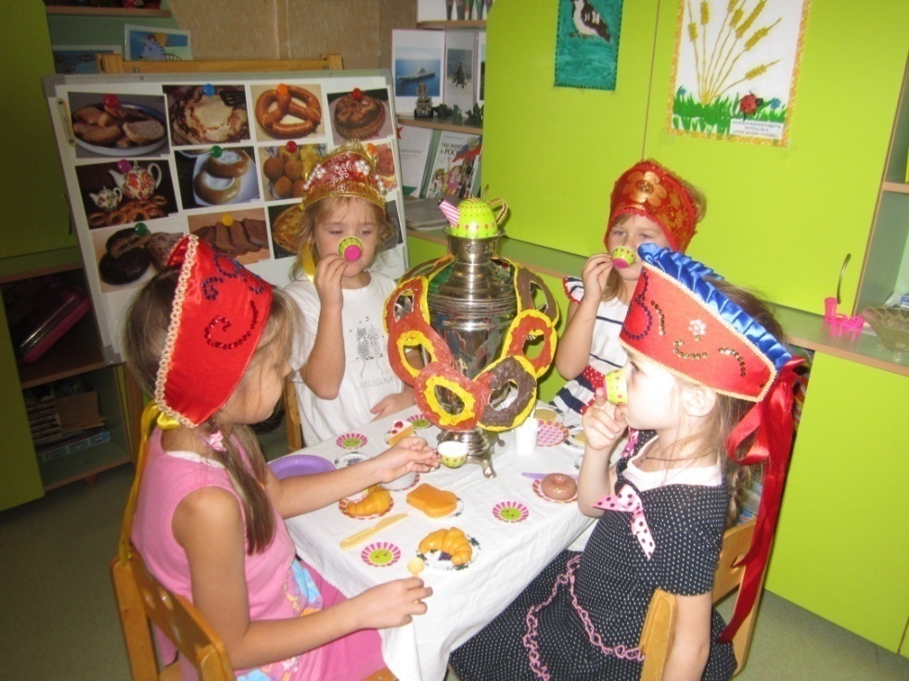
Проект «Хлеб – всему голова»

Slide 12
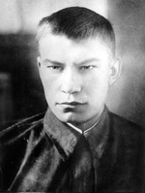
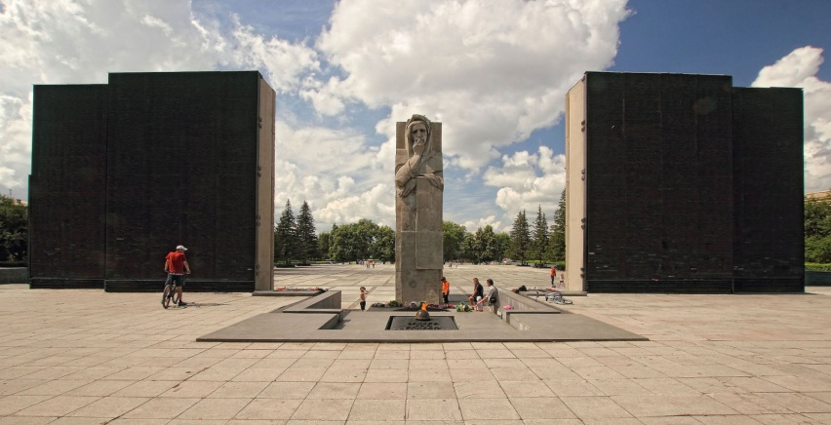
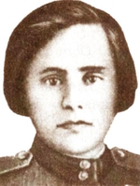
Проект «Этот День Победы»
Их имена в названиях наших улиц.
Богатков Борис Андреевич
Жилина Ольга Васильевна

Slide 13
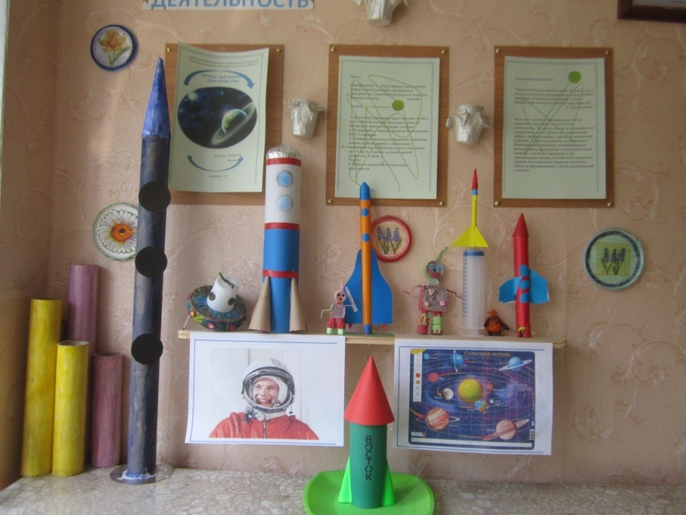
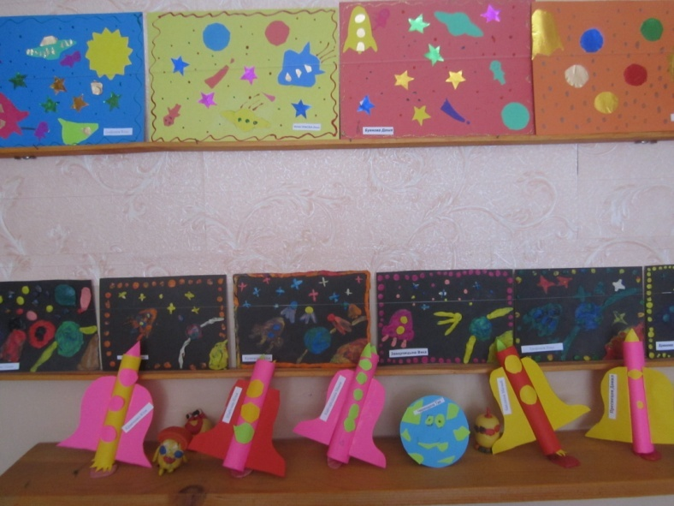
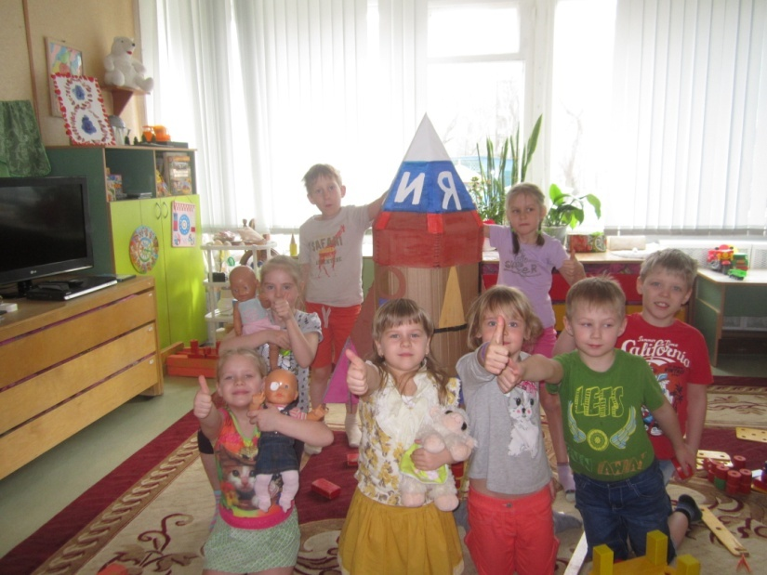
Проект «Космическое пространство»

Slide 14
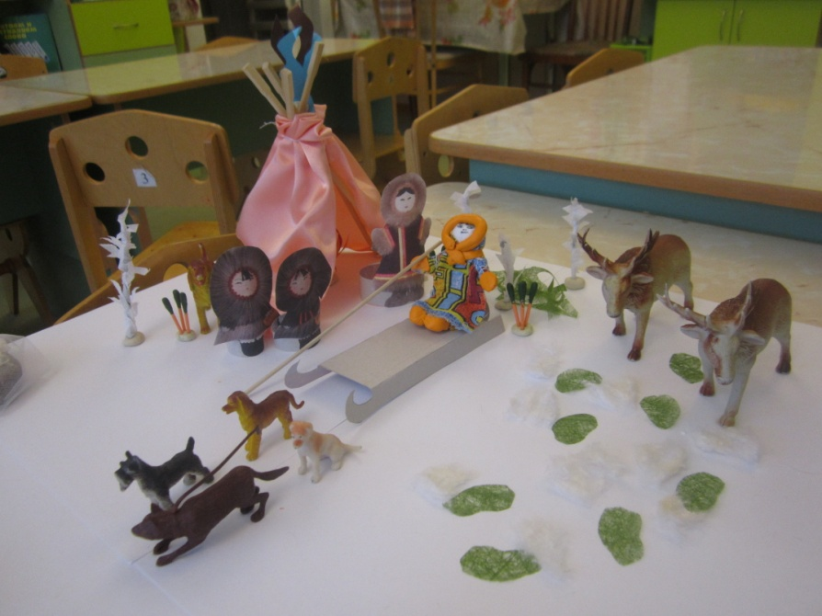
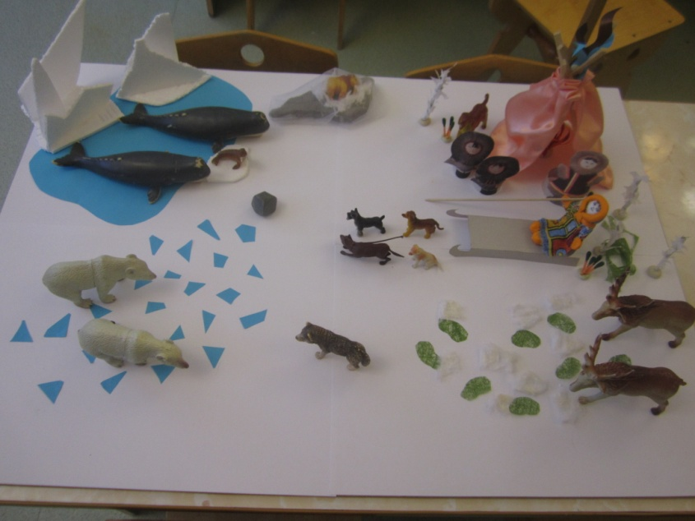
Проект «Путешествие в Арктику»
Создан макет

Slide 15
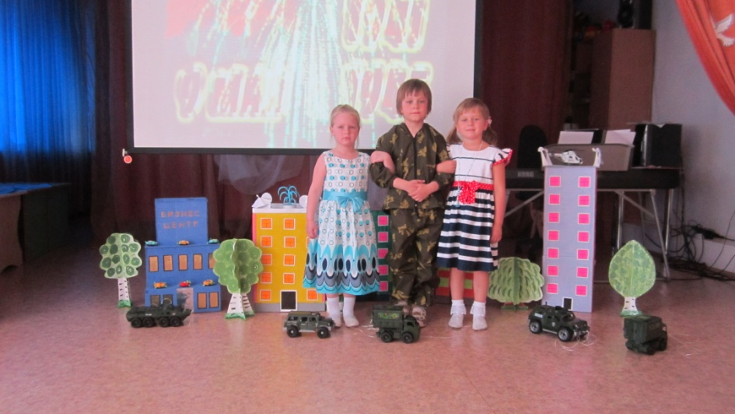
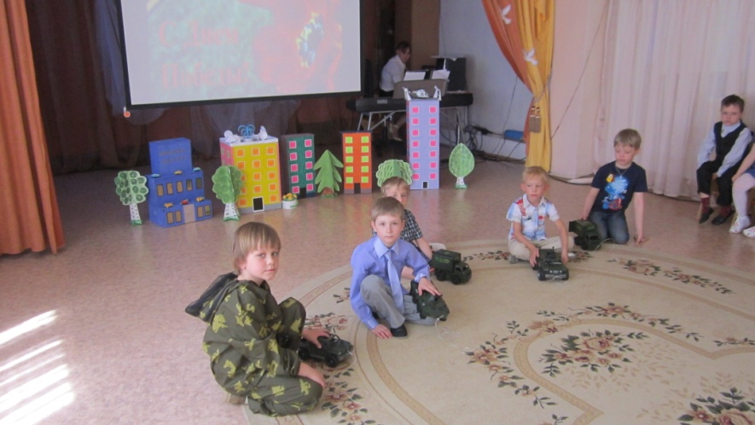
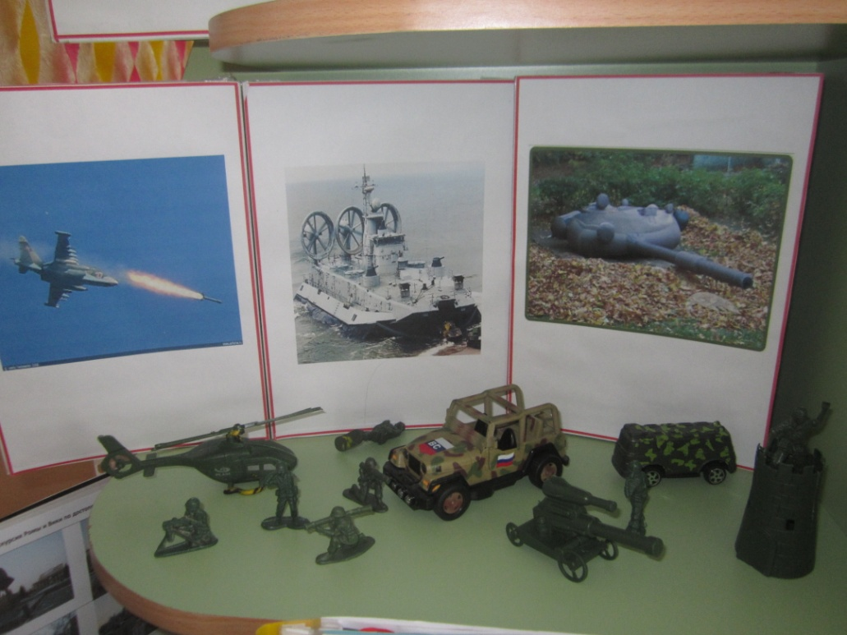
Наша Армия Сильна!

Slide 16
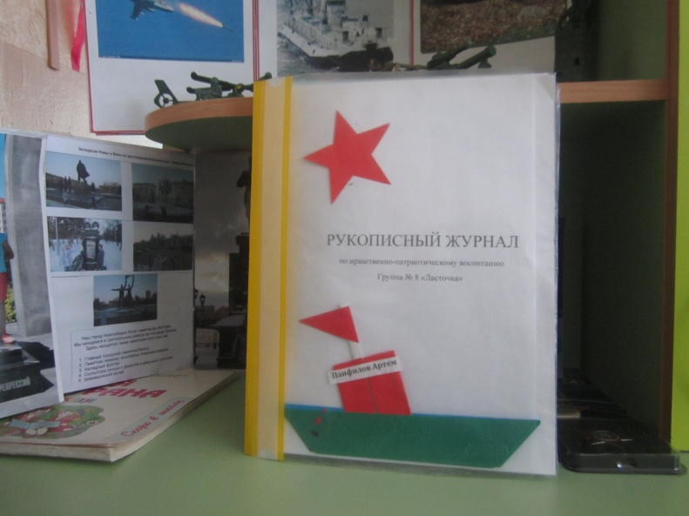
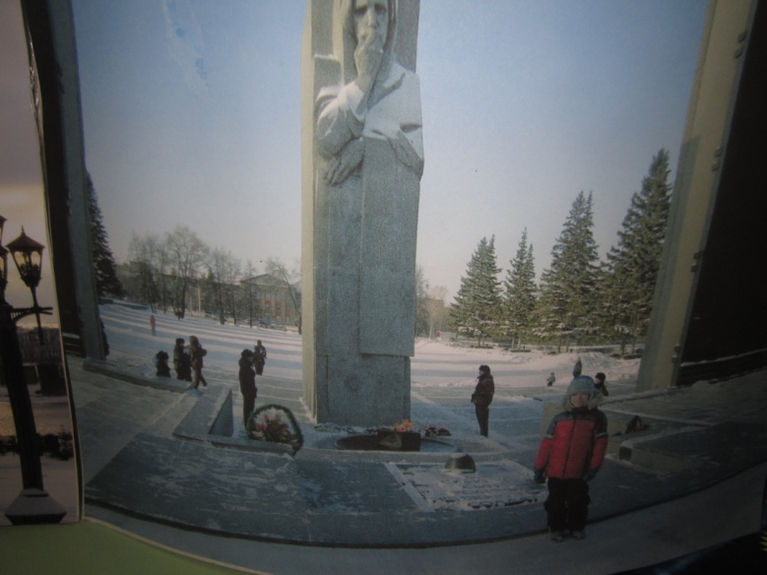
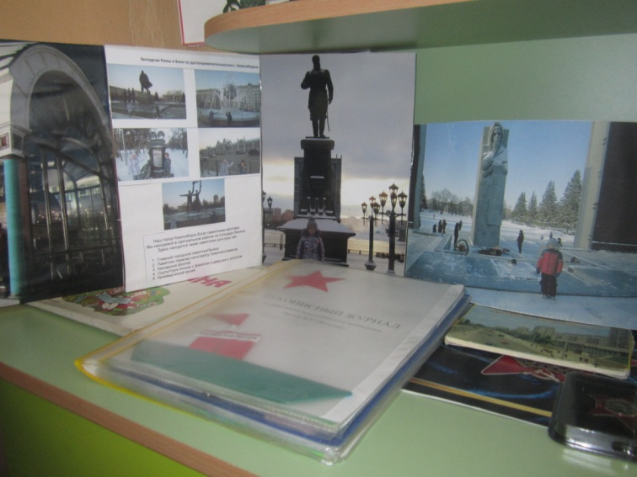
Рукописный журнал

Slide 17
Результативность:
Таким образом, в результате проводимой работы по патриотическому воспитанию достигнуты следующие результаты:
- у детей постепенно формируются знания о малых фольклорных формах;
- появляется интерес к устному народному творчеству (сказки, былины, пословицы и поговорки, загадки);
- формируется чувство гордости за свою страну, с интересом принимают участие в совместной деятельности, знакомятся с историческими, спортивными, культурными событиями жизни нашей страны;
- во время бесед дети охотно рассказывают об участии членов своих семей в исторических событиях города, страны (прабабушки и прадедушки в В.О.в, строительство заводов, мостов, метро, участие в акциях и т.д).
- формируются волевые качества: умение ограничивать свои желания, подчиняться требованиям взрослых и выполнять установленные нормы поведения, в своих поступках следовать положительному примеру.
- у воспитанников формируются такие качества, как сочувствие, отзывчивость, справедливость, скромность, коллективизм.

Slide 18
У родителей воспитанников работа по данному направлению вызывает сильные эмоции, заставляет сопереживать, внимательно относиться к памяти прошлого, к своим историческим корням, способствует сохранению семейных связей. Это и есть первые ростки - патриотического воспитания. Родители воспитанников, становятся равноправными участниками педагогического процесса, они отмечают, что улучшается микроклимат в семье, укрепляются связи поколений, повышается интереса к совместной деятельности со своими детьми.

Slide 19
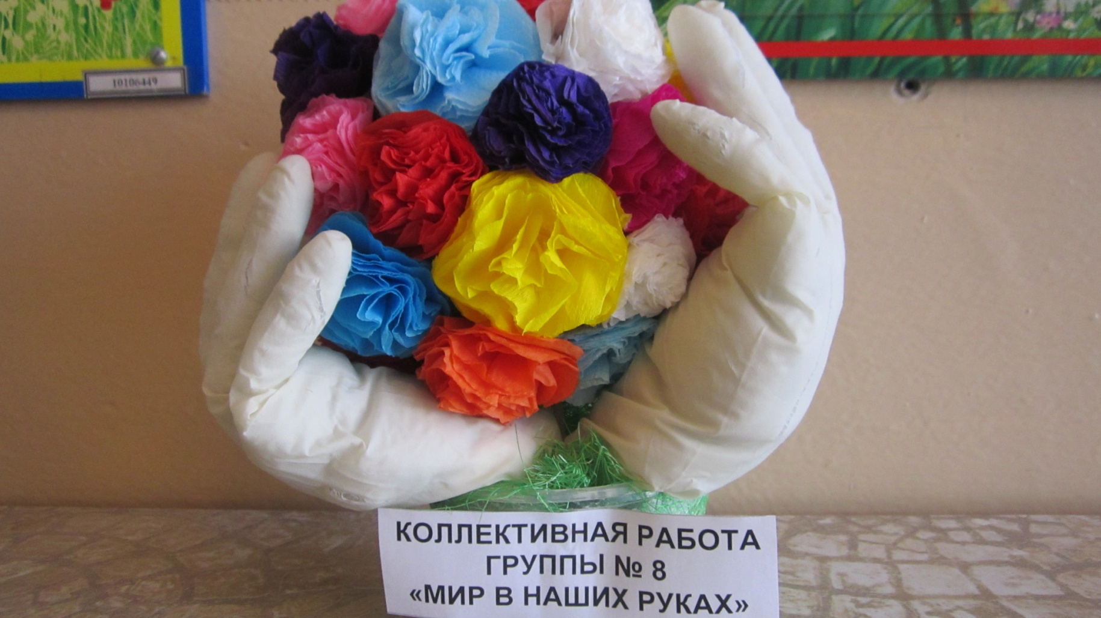
Мир в наших руках

Slide 20
Спасибо за внимание!

